Slide 1





รายงานผลดำเนินการ ตามมาตรการส่งเสริมคุณธรรมและความโปร่งใสภายในหน่วยงาน การประเมินคุณธรรมและความโปร่งใสในการดำเนินงานของหน่วยงานภาครัฐ INTEGRITY AND TRANSPARENCY ASSESSMENT : ITA ปีงบประมาณ ๒๕๖8 สถานีตำรวจภูธรกะเปอร์

Slide 2
ตามที่สำนักงานคณะกรรมการป้องกันและปราบปรามการทุจริตแห่งชาติ ได้ร่วมกับสำนักงานตำรวจแห่งชาติ ในการขยาย การประเมินคุณธรรมและความโปร่งใสในการดำเนินงานของหน่วยงานภาครัฐ (Integrity and Transparency Assessment : ITA)ลงสู่ "สถานีตำรวจ" ในปีงบประมาณ พ.ศ.๒๕๖8 ในฐานะหน่วยงานในสังกัดของกองบัญชาการตำรวจภูธรภาค ๘ สำนักงานตำรวจแห่งชาติ ซึ่งมีภารกิจในการบริการประชาชนในเขตพื้นที่ เพื่อสะท้อนให้เห็นถึงบทบาทและความสำคัญของการบริหารราชการของสถานีตำรวจและเกิดกลไกการมีส่วนร่วมและการป้องกันการทุจริตในการบริหารราชการในเขตพื้นที่รับผิดชอบควบคู่ไปกับการประเมินคุณธรรมและความโปร่งใสในการดำเนินงานของหน่วยงานภาครัฐ(Integrity and Transparency Assessment : ITA)ของสถานีตำรวจ จึงมีความจำเป็นอย่างยิ่งที่จะต้องมีการพัฒนาระบบการบริหารราชการ การให้บริการ ให้มีคุณธรรมและความโปร่งใส

Slide 3
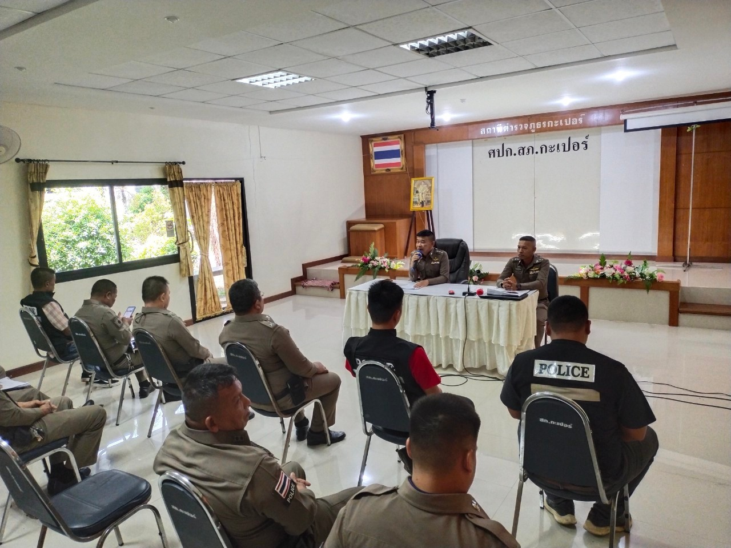
การเตรียมความพร้อมและขับเคลื่อน มาตรการส่งเสริมคุณธรรมและ ความโปร่งใส ในการดำเนินงานของหน่วยงานภาครัฐ
การชี้แจงและให้ข้อมูลเกี่ยวกับการ
ประเมินคุณธรรมและความโปร่งใส
การศึกษาและวิเคราะห์กรอบการ
ประเมิน และประเด็นที่ ปรับปรุงและ
พัฒนาโดยเร่งด่วน
การกำหนดมาตรการ/กิจกรรม ในการ
เตรียมความพร้อมรับ การประเมิน

Slide 4
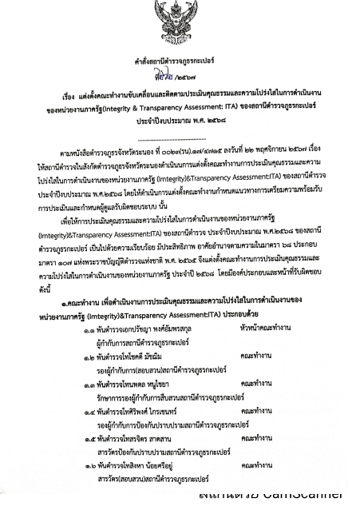
แต่งตั้งคณะกรรมการดำเนินการ ในการขับเคลื่อนและกำกับติดตาม
เพื่อให้การดำเนินงานการประเมินคุณธรรรมและ
ความโปร่งใสในการดำเนินงานเป็นไปด้วยความเรียบ
ร้อย บรรลุเป้าหมายตามที่กำหนดไว้จึงแต่งตั้งคณะ
ดำเนินการในการขับเคลื่อนและกำกับติดตามการ
ประเมินคุณธรรมและความโปร่งใส ในการดำเนินงาน
ของหน่วยงานภาครัฐ
(Integrity & Transparency Assessment : ITA)
ประจำปีงบประมาณ 2568
ตามคำสั่งสถานีตำรวจภูธรกะเปอร์ที่ 262/2567
เรื่องแต่งตั้งคณะทำงานการประเมินคุณธรรม
และความโปร่งใสในการดำเนินงานของหน่วยงาน
ภาครัฐ (Integrity & Transparency Assessment :
ITA) ของสถานีภูธรกะเปอร์

Slide 5
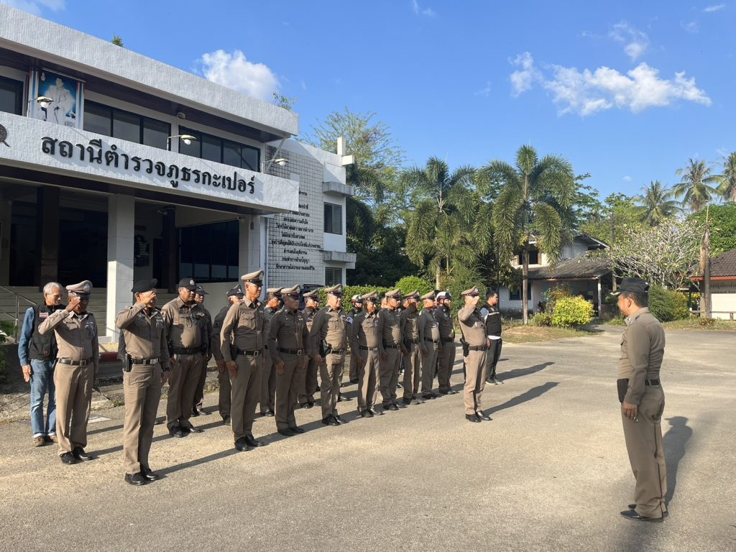
การชี้แจงและให้ข้อมูลเกี่ยวกับการประเมินคุณธรรมและ ความโปร่งใส
พ.ต.อ.ปรัชญา พงศ์อัมพรสกุล ผกก.สภ.กะเปอร์ จัดประชุมชี้แจงข้อราชการหน้าแถวและให้ข้อมูลเกี่ยวกับการประเมิน การรับรู้แก่
เจ้าหน้าที่ตำรวจในสังกัด ตามแบบวัด การรับรู้ของผู้มีส่วนได้ส่วนเสียภายใน Internal Integrity and
Transparency Assessment (ITA) และการประเมินการรับรู้ของเจ้าหน้าที่ ตำรวจในหน่วยงาน ต่อการดำเนินการต่างๆ ของ สถานีตำรวจที่ปฏิบัติหน้าที่ อยู่ ทั้ง 5 สายงาน

Slide 6
ตัวชี้วัดการประเมิน ITA
แบบวัดการรับรู้ของผู้มีส่วนได้ส่วนเสียภายใน (Internal Integrity and Transparency Assessment: ITA
1) การปฏิบัติหน้าที่ 2) การใช้งบประมาณ 3) การใช้อำนาจ 4) การใช้ทรัพย์สินของราชการ 5) การแก้ไขปัญหา
แบบวัดการรับรู้ของผู้มีส่วนได้ส่วนเสียภายนอก (External Integrity and Transparency Assessment: EIT)
6) คุณภาพการดำเนินงาน 7) ประสิทธิภาพการสื่อสาร 8) การปรับปรุงระบบการทำงาน
แบบตรวจการเปิดเผยข้อมูลสาธารณะ (Open Data Integrity and Transparency Assessment: OIT)
9) การเปิดเผยข้อมูล 10) การป้องกันการทุจริต

